Slide 1









致力演绎幻灯传奇的专业团队

Slide 2
你
可曾在制作ppt时抱着电脑不知从何下手？

Slide 3
你
可曾在演示PPT时为如何引起受众的关注而发愁？

Slide 4
介绍PPT制作方法的教程有很多
可最重要的法则你真的知道么？

Slide 5
好的PPT
向左走？
第一步该怎么走？
向右走？

Slide 6
你
真舍得舍弃其中的一环？
漂亮的模板？
精致的图片？
眼花缭乱的动画？
大气的配乐与视频？
还是久经雕琢的配文？

Slide 7

好的PPT就如同一部电影
需要内容、动作、媒体、色彩环环相扣
2008：11：11 NOW
0000：00：00：00：00
《幻灯传奇》第一场
拍摄场次
IdeaPPT工作室
执行导演
IdeaPPT工作室
后期制作
片长:4”53’
发布日期:2008.11.11

Slide 8

STEP
1
目标定位
STEP

Slide 9
牢记首要原则
明确幻灯
作用

Slide 10
幻灯是表现你想要传达的信息的手段
无论内容的选择还是动作的设计
都应以强化表达的效果为出发点
所以…

Slide 11
定位
创意
用精准
和
打造最出色的幻灯片

Slide 12
STEP
2
内容选择
STEP

Slide 13

数字
往往比语言更有说服力
17.9%
82.1%
73%
78.42%
27%
21.58%

Slide 14
STEP
3
动作设置
STEP

Slide 15
精心设计的动作可以给观看者以足够的视觉冲击

Slide 16
STEP
4
媒体选择
STEP

Slide 17
乐者，心之动也；声者，乐之象也
与主题风格一致的音乐，更能营造良好的氛围

Slide 18
一段视频的加入可能会让你的幻灯更精彩
但也可能拖累播放速度
毕竟
PPT不是视频播放器

Slide 19
STEP
5
色彩搭配
STEP

Slide 20

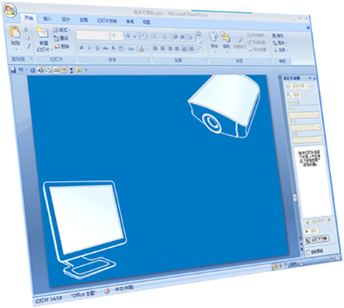

配色不是孤立的环节
即使是投影仪和显示器的色差
也应该在制作时予以充分考虑

Slide 21
STEP
6
最优选择
STEP

Slide 22
有一种选择
更高效、更便捷、更完美
效果提升
50%+
耗时降低
40%+

Slide 23































PERFECT PPT
DESIGN
联系人：Theodore/喜多
E-mail/MSN：
ideappt@hotmail.com
QQ：1031117686
www.ideappt.com

